Slide 1
Життєвий цикл розробки програмного забезпечення
Модель життєвого циклу (ЖЦ) - це схема виконання робіт і задач в рамках процесів, що забезпечують розробку, експлуатацію і супровід програмного продукту, та відображає життя програмної системи, починаючи від формулювання вимог до неї до припинення її використання.
Історично ця схема робіт містить:
  розробку вимог або технічного завдання;
  розробку системи або технічного проекту;
  програмування або робоче проектування;
  пробну експлуатацію;
  супровід і поліпшення;
  зняття з експлуатації.
На сьогодні основою формування нової моделі ЖЦ для конкретної прикладної системи є стандарт ISO/IEC 12207, який задає повний набір процесів (більше 40).

Slide 2
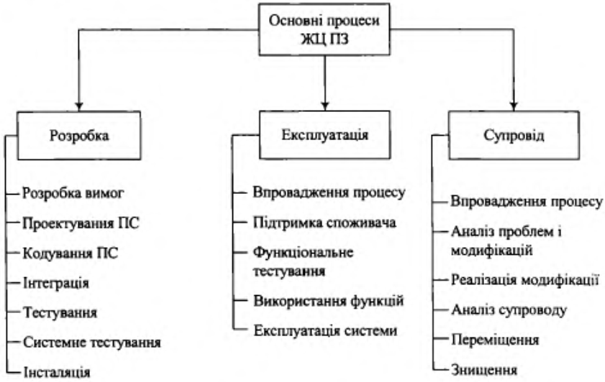
Схема основних процесів життєвого циклу програмних систем

Slide 3
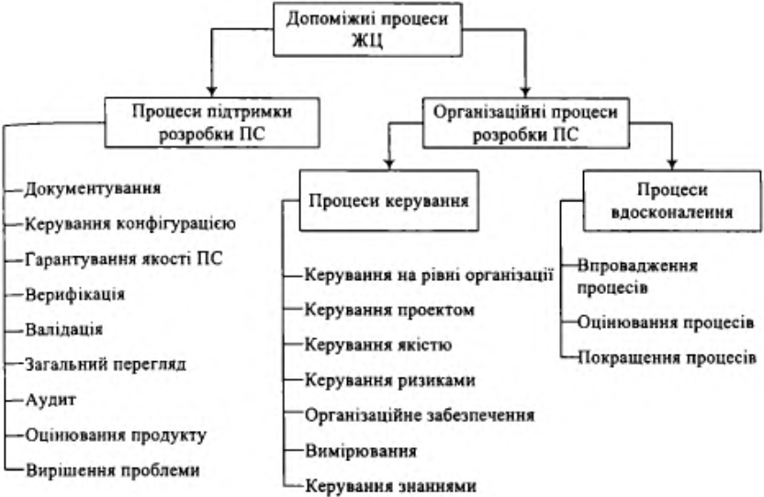
Схема допоміжних процесів життєвого циклу програмних систем

Slide 4
Моделі життєвого циклу для розробки програмних систем
    Каскадна модель
    Інкрементна модель
    Спіральна модель
    Еволюційна модель

Slide 5
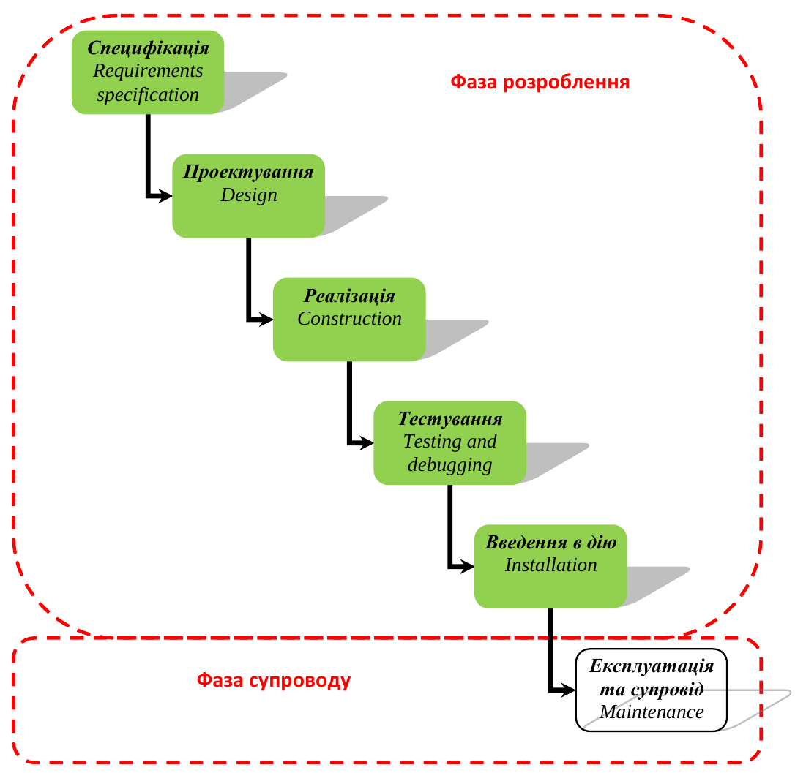
Каскадна модель (waterflow model)

Slide 6
Недоліки цієї моделі:
      процес створення ПС не завжди укладається в таку жорстку форму і послідовність дій;
      не враховуються потреби користувачів, зміни в зовнішньому середовищі;
      великий розрив між часом внесення помилки і часом її виявлення.
Проблеми, які можуть виникнути при використанні даної мо­делі:
    вимоги недостатньо добре подані;
    система дуже велика за об’ємом, щоб бути реалізованою в цілому;
    швидкі зміни в технології і у вимогах;
    обмежені ресурси (людські, програмні тощо);
    отриманий продукт може виявитися непридатним для використання через неправильне розуміння вимог або функцій системи, а також недостатнє тестування.
Переваги реалізації системи за допомогою каскадної моделі:
    всі завдання підсистем і системи реалізуються одночасно (жодне завдання не забуте), що сприяє встановленню стабільних зв’язків і відносин між ними;
    повністю розроблену систему з документацією на неї легше супроводжувати, тестувати, фіксувати помилки та вносити зміни не безладно, а цілеспрямовано, починаючи з вимог і повторити процес.

Slide 7
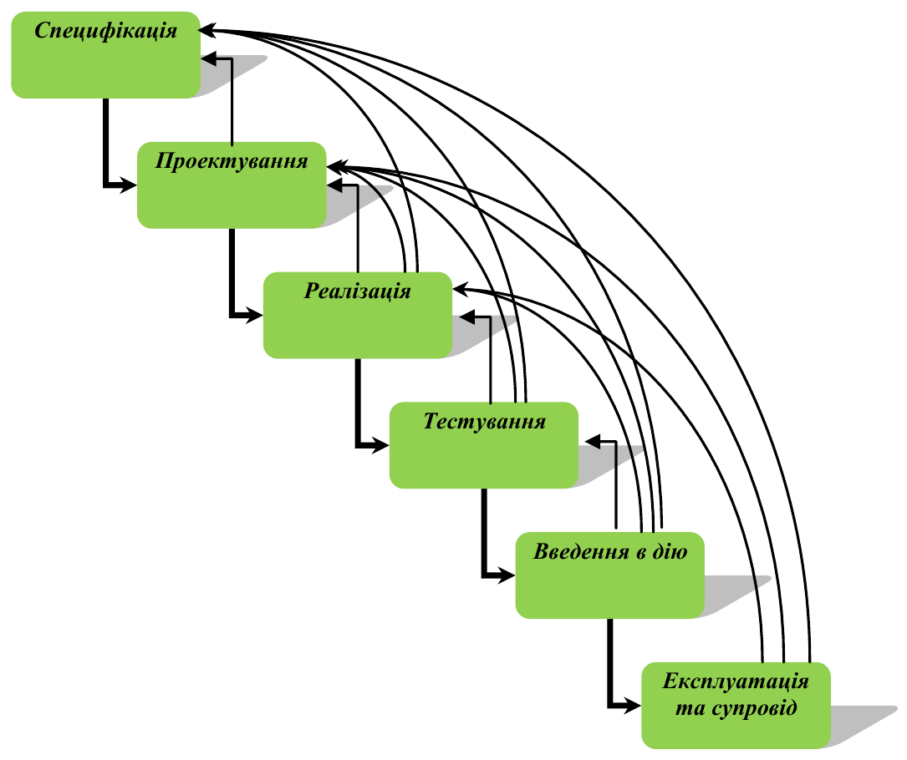
Інкрементна модель (Iterative and incremental development)

Slide 8
При застосуванні даної моделі необхідно враховувати наступні чинники ризику:
  вимоги складені незрозуміло для реалізації;
  всі можливості системи потрібно реалізувати із самого початку;
  швидко міняються технології і вимоги до системи;
  обмеження в ресурсному забезпеченні можуть привести до затягування термінів здачі системи в експлуатацію.
Дану модель розробки доцільно використати, у випадках коли:
  бажано реалізувати деякі можливості системи швидко за рахунок створення проміжного продукту;
  система розділена на окремі складові частини структури, які можна уявляти як деякий проміжний продукт;
  можливе збільшення фінансування на розробку окремих частин системи.

Slide 9
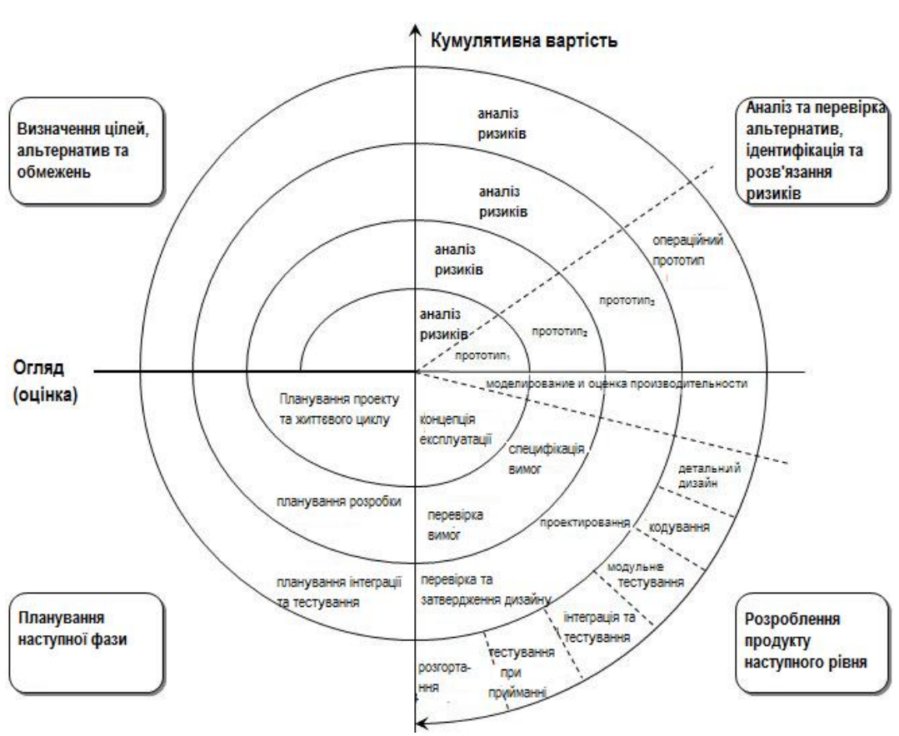
Спіральна модель

Slide 10
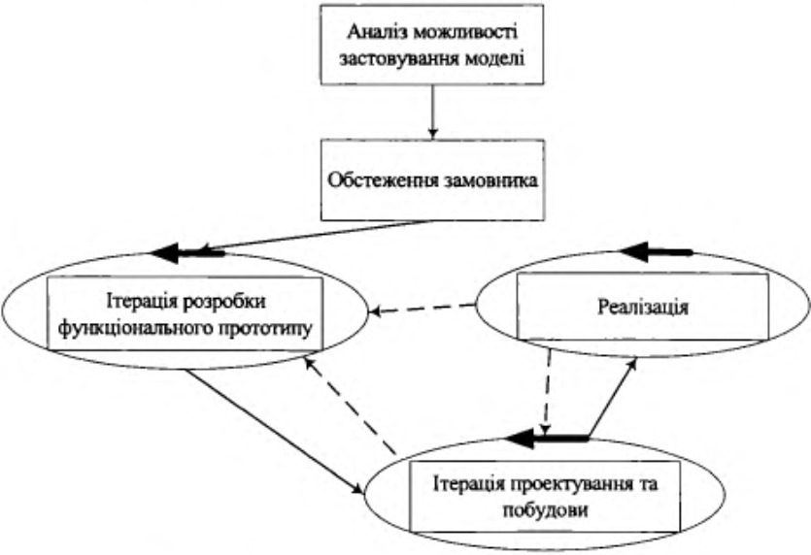
Еволюційна модель (RAD- Rapid Application Development)

Slide 11
При цьому підході враховуються такі чинники ризику:
  реалізація всіх функцій системи одночасно може привести до громіздкості;
  обмежені ресурси зайняті розробкою протягом тривалого часу.
Переваги застосування даної моделі ЖЦ:
  швидка реалізація деяких функціональних можливостей системи;
  у системі виділяються окремі частини для реалізації їх у вигляді прототипу;
  можливість збільшення фінансування системи;
  можливість зворотного зв’язку із замовником для уточнення вимог;
  спрощення внесення змін у зв’язку із заміною окремої функції.

Slide 12
Основи програмних вимог
Вимоги (Requirements) - це властивості, якими має володіти ПЗ, щоб мати певну цінність для користувачів.
Вимоги віддзеркалюють потреби людей (замовників, користувачів, розробників), зацікавлених у створенні ПЗ. Замовник і розробник спільно проводять збір вимог, їх аналіз, переогляд, визначення необхідних обмежень і документування.
Розрізняють вимоги до продукту і до процесу, а також функціональні та нефункціональні вимоги, системні вимоги.
Ядро знань SWEBOK (Software Engineering BOdy Knowledge) є основоположним документом в області програмної інженерії та узгоджується з сучасними регламентуючими процесами ЖЦ ПЗ стандарту ISO/ІЕС12207. У цьому ядрі знань міститься опис 10 областей, кожна з яких подана загальною схемою опису, що містить визначення понятійного апарату, методи та засоби, а також інструменти підтримки інженерної діяльності.

Slide 13
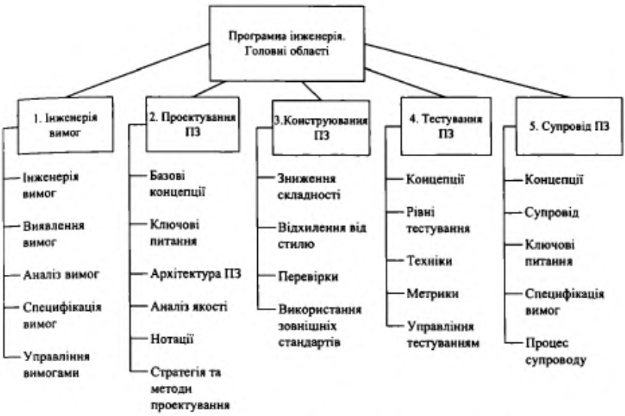
Основні області знань SWEBOK

Slide 14
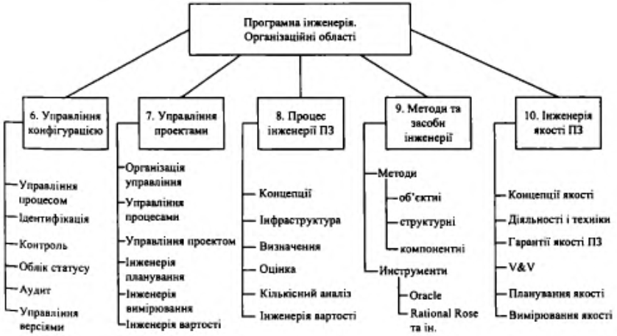
Організаційні області знань SWEBOK

Slide 15
Інженерія вимог до ПЗ - це процес аналізу та документування вимог до ПЗ, який полягає у перетворюванні запропонованих замовником вимог до системи в опис вимог до ПЗ, їх специфікація та верифікація.
Виявлення вимог - це процес добування інформації з різних джерел замовника (договорів, матеріалів аналітиків щодо завдань і функцій системи тощо), проведення технічних заходів (співбесід, зборів та ін.) для формування ділових вимог на розробку. Вимоги узгоджуються з замовником і виконавцем.
Аналіз вимог - процес вивчення потреб і цілей користувачів, класифікація та перетворення їх до вимог системи, апаратури та програмного забезпечення, встановлення та вирішення конфліктів між вимогами, визначення пріоритетів, меж системи і принципів взаємодії із середовищем функціонування.

Slide 16
Проектування програмного забезпечення
Проектування ПЗ (Software design) - процес визначення архітектури, компонентів, інтерфейсів, інших характеристик системи і кінцевого результату.
Базова концепція проектування ПЗ - це методологія проектування архітектури за допомогою різних методів (об’єктного, компонентного та ін.), процесів ЖЦ (стандарт ISO/ІЕС12207) і технік: декомпозиція, абстракція, інкапсуляція тощо.
При проектуванні структури ПЗ використовується архітектурний стиль проектування, заснований на визначенні основних елементів структури - підсистем, компонентів і зв’язків між ними.

Slide 17
Шаблон (патерн) - це типовий конструктивний елемент ПЗ, який задає взаємодію об’єктів (компонентів) проектуємої системи, визначення ролей та відповідальності виконавців. Основною мовою завдання цього елемента є UML.
Патерн може бути:
  структурним, в якому визначаються типові композиції структур з об’єктів і класів діаграм класів, об’єктів, зв’язків та ін.;
  поведінковим, що визначає схеми взаємодії класів об’єктів і їх поведінка діаграмами активностей, взаємодії, потоків управління та ін.;
  креативним, що відображають типові схеми розподілу ролей примірників об’єктів діаграмами взаємодії, кооперації та ін.

Slide 18
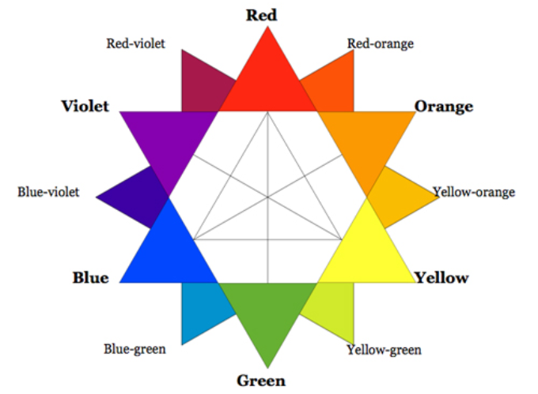
Поради в проектуванні:
Визначення сумісності кольорів

Slide 19



“Теплі кольори”:
- Червоний (головний колір):
- Помаранчевий (вторинний колір) :

Slide 20

В даному прикладі оранжевий колір привертає увагу, заклик до дії

Slide 21

В даному випадку оранжевий колір створює дружню обстановку

Slide 22
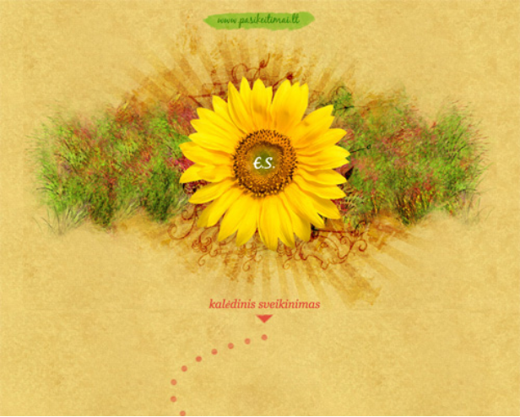
Яскраво-жовтий колір нагадує користувачам про літо :)

Slide 23

Приглушені відтінки зеленого кольору створюють деяке відчуття натуральності

Slide 24

Темний відтінок надає інтерфейсу професійного вигляду, особливо якщо поєднувати його з білим фоном

Slide 25
Стандартні асоціації з кольорами:
  Червоний: Пристрасть, любов, гнів
  Оранжевий: Енергійність, щастя, жвавість
  Жовтий: Щастя, надія, обман
  Зелений: Початок, природа, достаток
  Синій: Незворушність, відповідальність, печаль
  Фіолетовий: Креативність, багатство, велич
  Чорний: Таємничість, елегантність, зло
  Сірий: Консервативність, формальність, смуток
  Білий: Цілісність, чистота
  Коричневий: Природа, моральність, надійність
  Бежевий: Консервативність, докучливість, чеснота
  Кремовий колір: Незворушність, елегантність

Slide 26
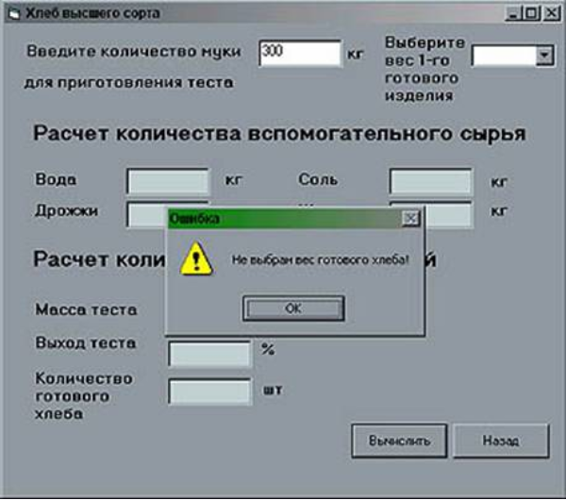
Користувач має право на помилку:

Slide 27
Швидкісні показники діяльності людини:
Час, який людина витрачає на різні дії, пов'язані з роботою на комп'ютері:
Натиснення на клавішу клавіатури: 0.2–1.25 с.
Натиснення на кнопку миші: 0.1 с.
Переміщення курсора миші : 1.0-1.5 с.
Розпізнавання візуального образу: 0.1 с.
Переклад погляду і перемикання уваги з одного об'єкту на іншій: 0.25 с.
Вибір з двох альтернатив (ухвалення простого рішення): 1.25 с.
Перемикання уваги з миші на клавіатуру і назад: 0.36 с

Slide 28
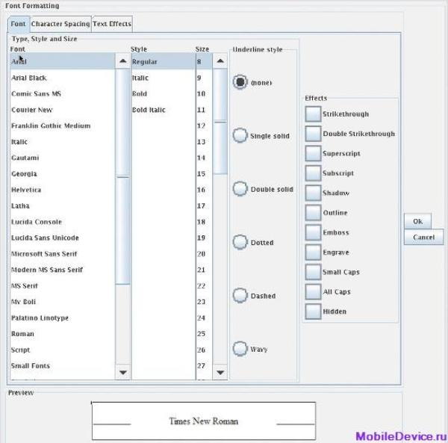
Слід враховувати різні категорії користувачів

Slide 29
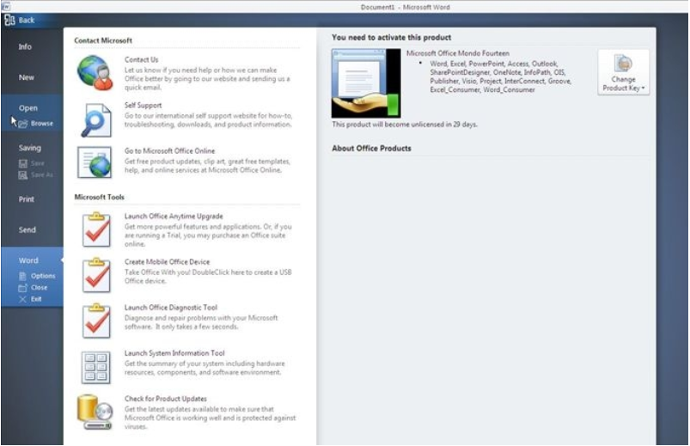
Розташування елементів управління:
Погляд користувача спочатку знаходиться у верхньому лівому куті монітора

Slide 30

Свобода дій користувача:
Користувач повинен мати контроль над системою і можливість змінити поточний стан програми

Slide 31
Контрольний список вимог до елементів управління
Вікна
    При проектуванні було враховано, при якій роздільній здатності, а так само розмірі монітору та набору шрифтів працюватимуть користувачі.
  Заголовки
    - Заголовки короткі та адекватні вмісту вікна.
    - Заголовки відповідають назвам елементів, за допомогою яких вікна були викликані.
    - Якщо вікно викликається елементом, що не має явної назви, в заголовку вікна відображається назва екранної форми.
  Дизайн вікна
    - Тип вікна (модальне, немодальне, можливість мінімізації/максимізації) був вибраний усвідомлено, відповідно до завдань користувачів.
    - Керуючі елементи, розташовані достатньо далеко один від одного (не менше 7 DLU).
    - Інформація у вікні адекватно згрупована (зв'язані елементи об'єднані в групи).
    - Кнопки знаходяться в секції, на яку вони надають безпосередню дію.
    - Перехід від елементу до елементу усередині вікна, здійснюється зверху вниз зліва направо.
  Діалогові вікна
    - У діалогових вікнах відсутні меню або інструментальні панелі.
    - Діалогові вікна відкриваються не в центрі екрану, а в центрі поточної дії користувача.

